Slide 1
CHÀO CÁC EM HỌC SINH KHỐI 9 THAM GIA TIẾT HỌC TRỰC TUYẾN
Giaùo vieân thöïc hieän:
Phạm Thị Minh Nguyệt

Slide 2
KiÓm tra bµi cò
Qua đoạn trích " Lục Vân Tiên cứu Kiều Nguyệt Nga" em hãy phát biểu cảm nghĩ của mình về nhân vật Lục Vân Tiên? Tác giả xây dụng nhân vật Lục Vân Tiên nhằm mục đích gì?
ĐÁP ÁN
Lục Vân Tiên dốc lòng vì nghĩa, không màng danh lợi, làm ơn không cần trả ơn: sẵn sàng cứu giúp khi người khi gặp nạn, => Con người dũng cảm, nhân hậu, sẵn sàng làm việc nghĩa, vị nghĩa quên thân -> Là con người có tấm lòng chính trực, hào hiệp, trọng nghĩa khinh tài, từ tâm, nhân hậu -> cách cư xử mang tinh thần nghĩa hiệp của các bậc anh hùng hảo hán => Là hình ảnh đẹp, lí tưởng về người anh hùng hành đạo cứu đời, vì dân dẹp loạn mà Nguyễn Đình Chiểu gửi gắm niềm tin và ước mơ của mình.

Slide 3
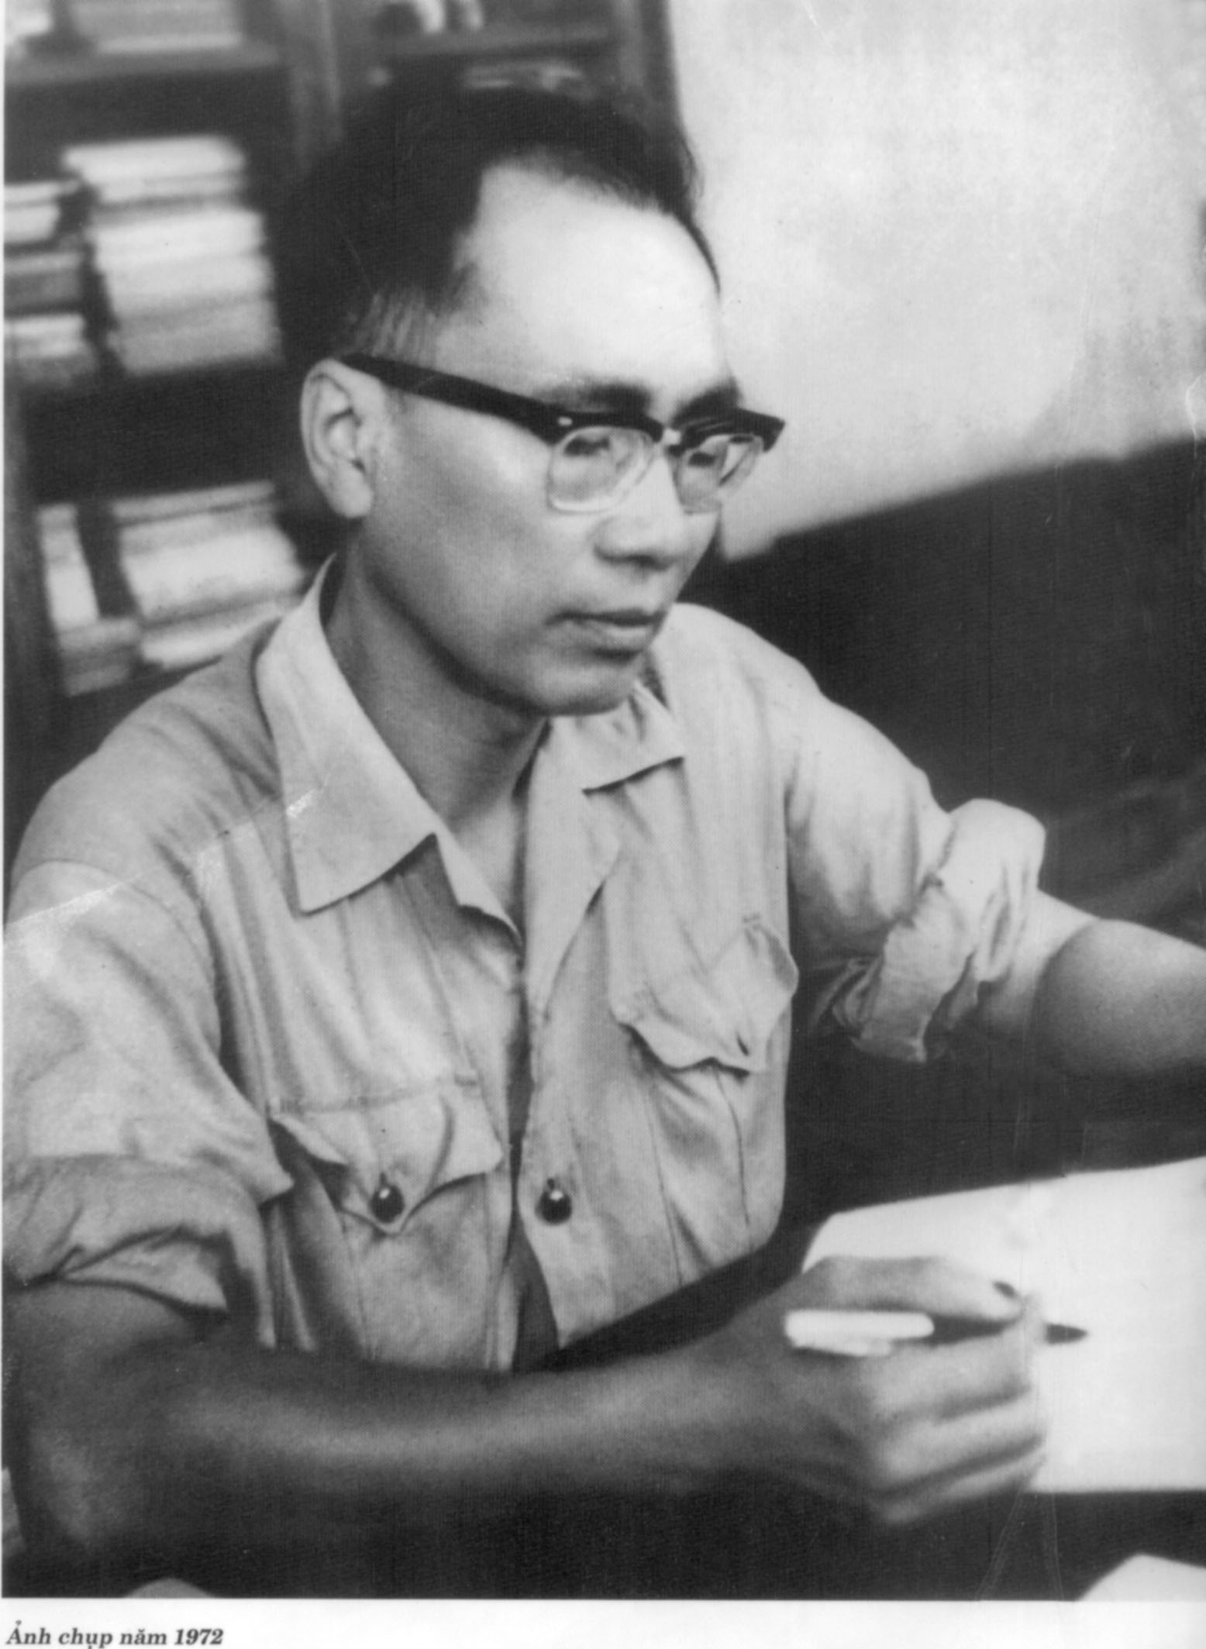
ĐỒNG CHÍ
Tiết 37,38,39
Văn bản
Chính Hữu

Slide 4
ĐỒNG CHÍ
Chính Hữu
I. Tìm hiểu chung
1. Tác giả:
- Chính Hữu (1926 – 2007) tên thật là Trần Đình Đắc quê Can Lộc, Hà Tĩnh.
- Người lính và chiến tranh là mạch đề tài xuyên suốt cuộc đời sáng tác của ông. Tên tuổi ông gắn với tập thơ “ Đầu súng trăng treo”, “ Ngọn đèn đứng gác”….
- Ông được trao tặng giải thưởng Hồ chí Minh về văn học nghệ thuật năm 2000.
2. Tác phẩm:
a. Hoàn cảnh. Bài thơ Đồng chí được sáng tác vào đầu năm 1948, sau khi tác giả cùng đồng đội tham gia chiến đấu trong chiến dịch Việt Bắc.
b. Thể thơ: Tự do

Slide 5
Phương thức biểu đạt
Đề tài, chủ đề
Ngợi ca tình đồng chí, đồng đội thắm thiết, sâu nặng của những người lính cách mạng dựa trên cơ sở cùng chung cảnh ngộ và lí tưởng chiến đấu.
Tự sự
Biểu cảm
Miêu tả
Notes:
Giáo án của Hạnh Nguyễn: https://www.facebook.com/HankNguyenn

Slide 6
7 câu thơ đầu: Cơ sở của tình đồng chí.
10 câu thơ tiếp: Những biểu hiện của tình đồng chí
3 câu thơ cuối: Bức tranh đẹp về người lính
BỐ CỤC
Notes:
Giáo án của Hạnh Nguyễn: https://www.facebook.com/HankNguyenn

Slide 7
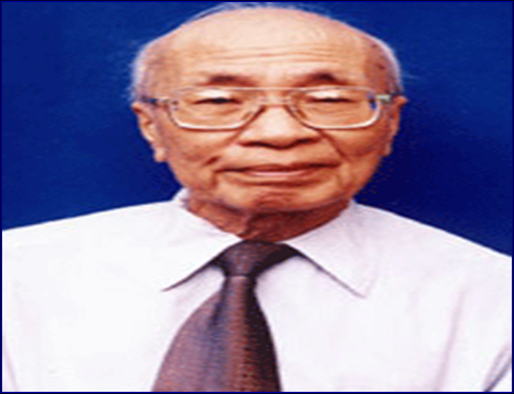
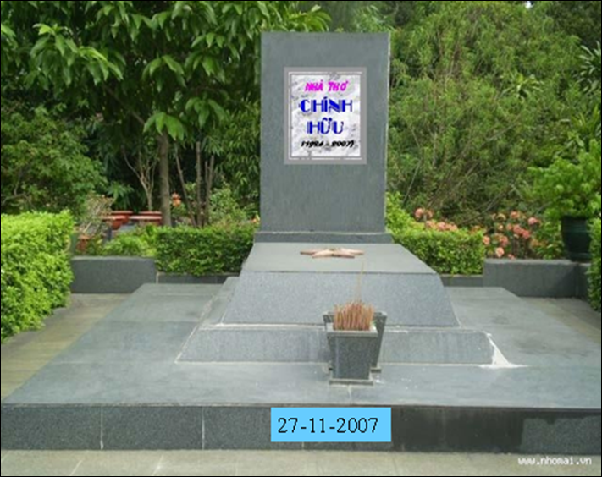
ĐỒNG CHÍ
Chính Hữu
Chính Hữu (1926 - 2007)

Slide 8
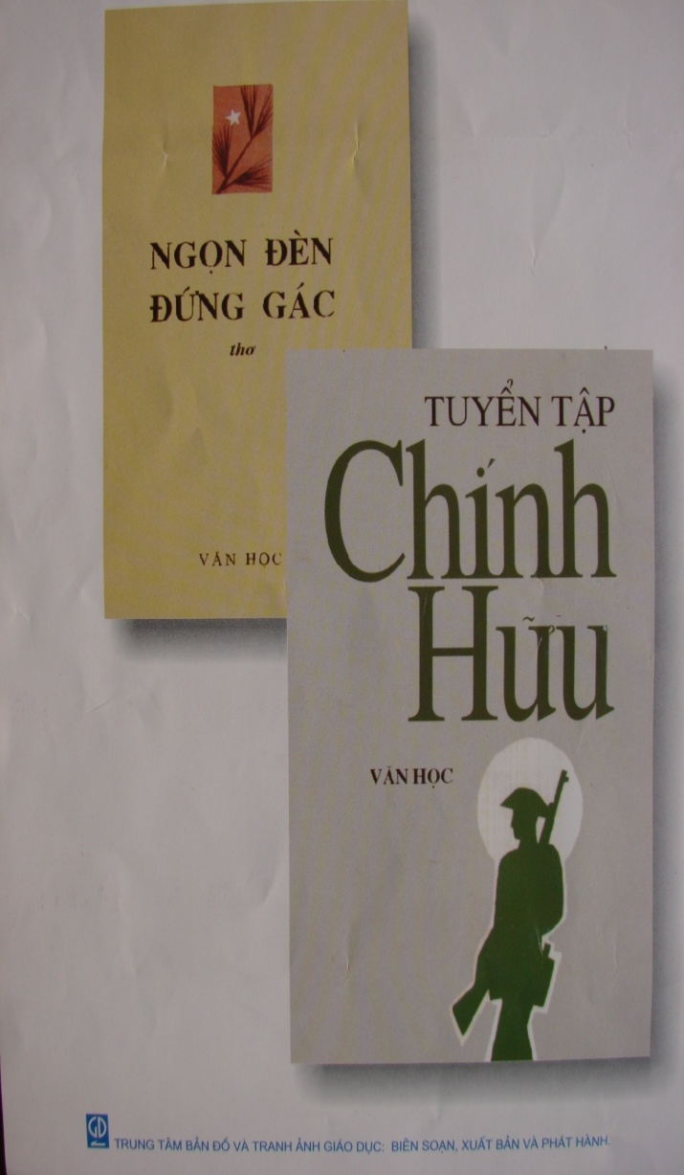
ĐỒNG CHÍ
Chính Hữu

Slide 9
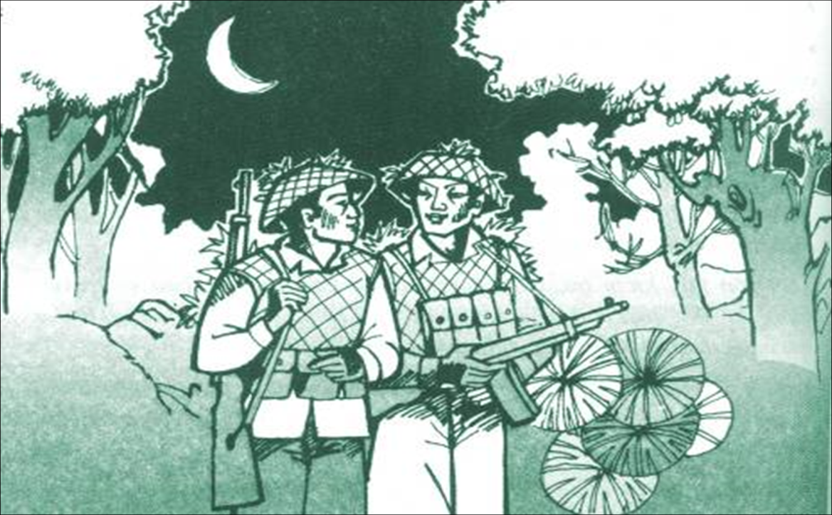
ĐỒNG CHÍ
Chính Hữu
Quê hương anh nước mặn đồng chua Làng tôi nghèo đất cày lên sỏi đá. Anh với tôi đôi người xa lạ Tự phương trời chẳng hẹn quen nhau, Súng bên súng đầu sát bên đầu, Đêm rét chung chăn thành đôi tri kỉ. Đồng chí !
Ruộng nương anh gửi bạn thân cày Gian nhà không, mặc kệ gió lung lay Giếng nước gốc đa nhớ người ra lính. Anh với tôi biết từng cơn ớn lạnh Sốt run người vừng trán ướt mồ hôi. Áo anh rách vai Quần tôi có vài mảnh vá Miệng cười buốt giá Chân không giày Thương nhau tay nắm lấy bàn tay. Đêm nay rừng hoang sương muối Đứng cạnh bên nhau chờ giặc tới Đầu súng trăng treo. 1948

Slide 10
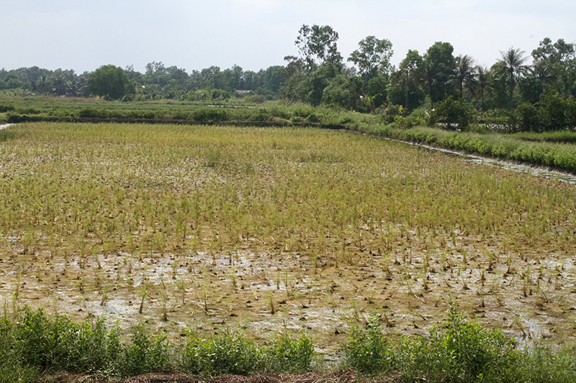
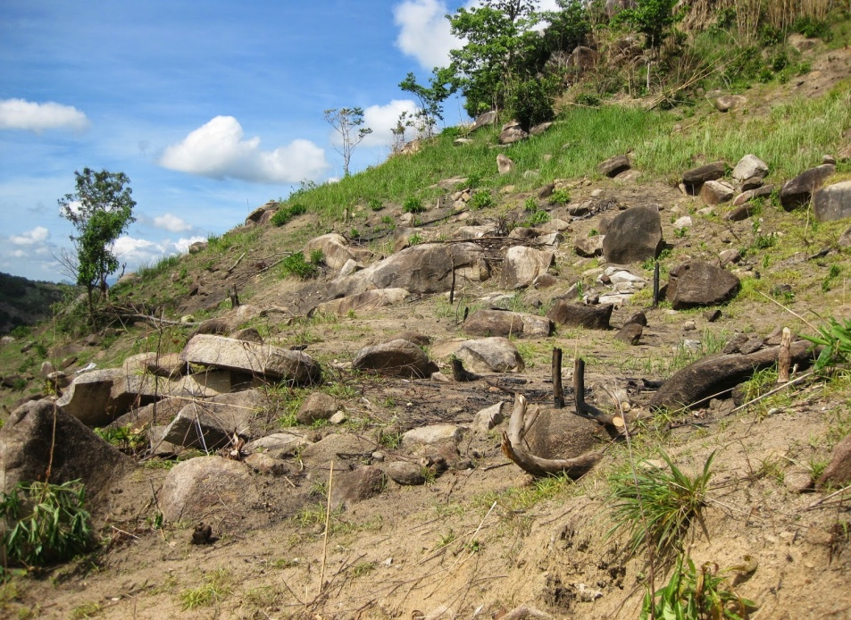
ĐỒNG CHÍ
Chính Hữu
I. Tìm hiểu chung
II. Đọc hiểu văn bản:
1. Những cơ sở hình thành tình đồng chí:
Quê hương anh nước mặn đồng chua
Làng tôi nghèo đất cày lên sỏi đá.

Slide 11
Quê hương anh nước mặn, đồng chua
Làng tôi nghèo đất cày lên sỏi đá
Song hành đối xứng,
thành ngữ ẩn dụ
- Nước mặn đồng chua: Vùng đất ngập mặn, chua phèn,
điều kiện canh tác khó khăn
- Đất cày sỏi đá: Vùng trung du đồi trọc đất đai khô cằn, sỏi đá
Cùng chung nguồn gốc, xuất thân ra đi từ những vù ng quê nghèo khó, lam lũ.
Em có nhận xét gì về nghệ thuật của hai câu thơ? Từ đó em rút ra được điều gì về nguồn gốc xuất thân của các anh bộ đội

Slide 12
Súng bên súng, đầu sát bên đầu
Ngoài cùng chung hoàn cảnh xuất thân, những người lính còn có những điểm chung nào giúp họ trở thành đồng chí của nhau?
Cùng chiến đấu
Cùng ý chí
Cùng chung lý tưởng chiến đấu
-“ Đêm rét chung chăn thành đôi tri kỉ”
gian khổ
thiếu thốn
Cùng chia sẻ gian khổ, thiếu thốn
“…đôi tri kỉ”
Hiểu bạn như hiểu mình
=> Keo sơn, gắn bó => trở thành đồng chí của nhau

Slide 13
Anh với tôi đôi người xa lạ
Tự phương trời chẳng hẹn quen nhau,
Súng bên súng, đầu sát bên đầu,
Đêm rét chung chăn thành đôi tri kỉ
Đồng chí !
Từ đôi chỉ hai người- hai đối tượng chẳng thể tách rời nhau
Hình ảnh thơ cụ thể, giản dị mà gợi cảm . Những người lính về bên nhau theo tiếng gọi thiêng liêng của Tổ quốc. Họ có chung mục đích lí tưởng. Tình đồng chí được nảy sinh từ việc cùng chung nhiệm vụ chiến đấu, sự chan hoà, gắn bó chia sẻ với nhau những vui buồn gian khổ
Từ những phương trời tuy chẳng quen nhau nhưng cùng đồng điệu trong nhịp đập của trái tim, cùng tham gia chiến đấu, giữa họ đã nảy nở một thứ tình cảm cao đẹp: Tri kỉ

Slide 14
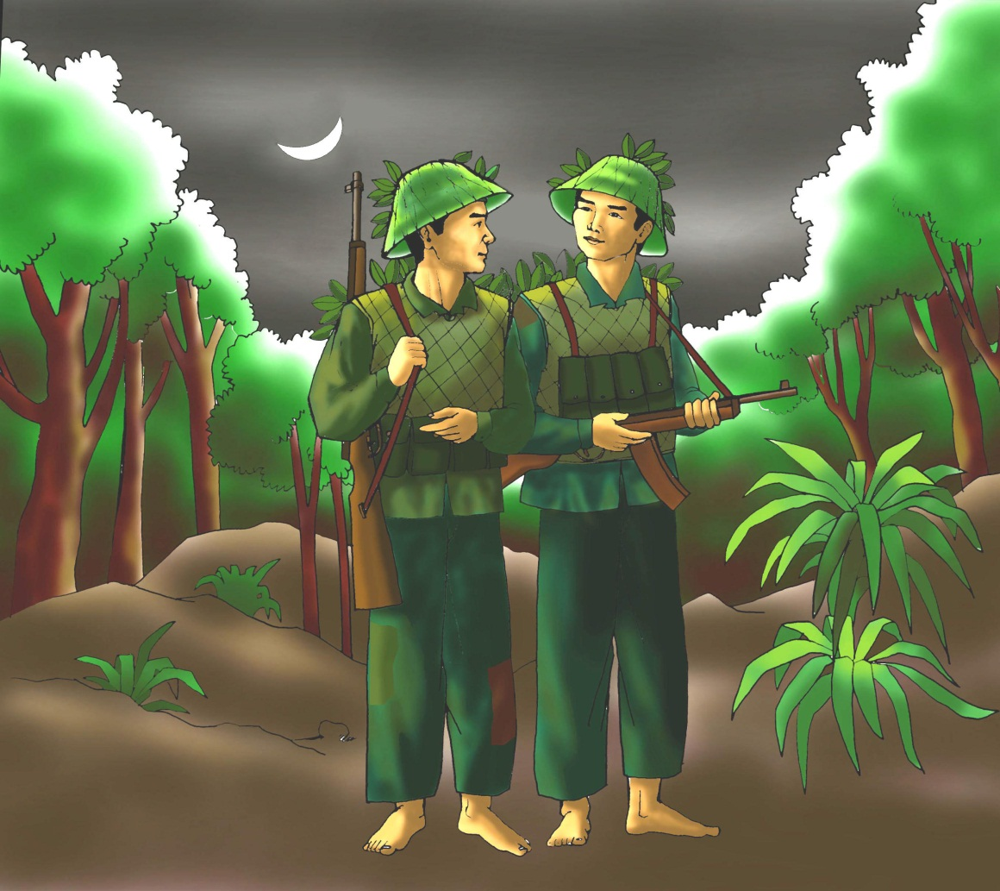
Phân tích vai trò của câu thơ thứ bảy trong việc thể hiện mạch cảm xúc của bài thơ?
Câu thơ thứ 7: “Đồng chí !”
Là câu cảm thán, chỉ có 2 tiếng nhắc lại nhan đề bài thơ.
Bộc lộ cảm xúc ngạc nhiên, bất ngờ trước tình cảm mới mẻ của thời đại.
Đó là sự kết tinh cao độ của tình bạn, tình người, tình đồng đội.

Slide 15
Nêu sự phát triển trong mối quan hệ giữa những người nông dân mặc áo lính?
Nêu sự phát triển trong mối quan hệ giữa những người nông dân mặc áo lính?
Nêu sự phát triển trong mối quan hệ giữa những người nông dân mặc áo lính?
Đồng chí
Tri kỷ
Quen nhau
Xa lạ

Slide 16
KIỂM TRA BÀI CŨ
? Đọc thuộc lòng bài thơ "Đồng chí" và cho biết cơ sở của tình đồng chí giữa những người lính?

Slide 17
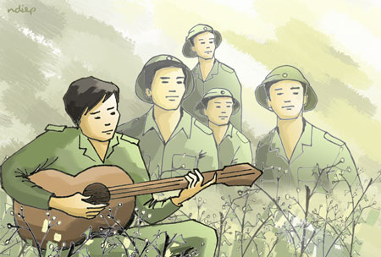
2. Những biểu hiện của tình đồng chí
Notes:
Giáo án của Hạnh Nguyễn: https://www.facebook.com/HankNguyenn

Slide 18
2. Những biểu hiện cao đẹp của tình đồng chí
Ruộng nương anh gửi bạn thân cày
Gian nhà không mặc kệ gió lung lay
Giếng nước gốc đa nhớ người ra lính
Anh với tôi biết từng cơn ớn lạnh,
Sốt run người, vừng trán ướt mồ hôi.
Áo anh rách vai
Quần tôi có vài mảnh vá
Miệng cười buốt giá
Chân không giày
Thương nhau tay nắm lấy bàn tay!

Slide 20
Từ nào đáng chú ý trong hai câu thơ? Từ ấy đã diễn tả được điều gì ở người lính?
Ruộng nương anh gửi bạn thân cày
Gian nhà không mặc kệ gió lung lay
( Mặc kệ: bỏ mặc, không quan tâm, thờ ơ…)
Thái độ dứt khoát ra đi theo tiếng gọi của non sông (quyết tâm)

Slide 21
Giếng nước gốc đa nhớ người ra lính
Hình ảnh quen thuộc ở làng quê Việt Nam, là biểu tượng của quê hương.
=> Nhân hóa, ẩn dụ, hoán dụ
Tình yêu quê hương của người lính trong thời kì kháng chiến chống Pháp. Ra đi nhưng mang nặng nỗi nhớ quê hương bởi nơi đó có mẹ già, vợ trẻ, con thơ.
Xác định biện pháp tu từ được sử dụng trong câu thơ trên ? Qua đó diễn tả được điều gì ở người lính?

Slide 22
Anh với tôi biết từng cơn ớn lạnh, Sốt run người, vừng trán ướt mồ hôi.
→ Cùng chịu đựng sự hành hạ của bệnh tật đó là những cơn sốt rét rừng triền miên mà chỉ hơi ấm của tình đồng đội mới giúp người lính chống trọi với căn bệnh quá ác ấy.
Hai câu thơ đã diễn tả điều gì trong cuộc đời người lính?

Slide 23
“Áo anh rách vai
Quần tôi có vài mảnh vá
Chân không giày”
Cùng trải qua thiếu thốn về quân trang, quân dụng. Từ những người nông dân áo rách, quần vá họ bước vào trang thơ như chính cuộc đời thực của họ.
Hình ảnh người lính trong những câu thơ trên có gì đặc biệt?

Slide 24
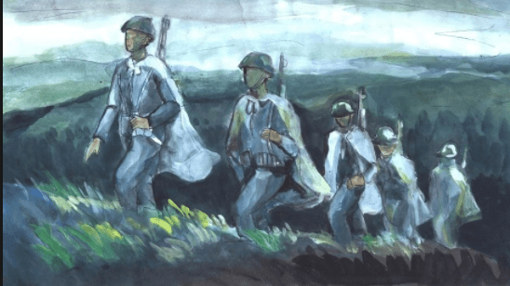
Tây Tiến đoàn binh không mọc tóc
Quân xanh màu lá dữ oai hùng
(Quang Dũng)
Giọt giọt mồ hôi rơi
Trên má anh vàng nghệ
(Tố Hữu)
Notes:
Giáo án của Hạnh Nguyễn: https://www.facebook.com/HankNguyenn

Slide 25
Hình ảnh “Miệng cười buốt giá” :
BPTT ẩn dụ chuyển đổi cảm giác thể hiện tinh thần lạc quan. Họ biết cười trước khó khăn, gian khổ, thiếu thốn.
Câu thơ đã diễn tả được điều gì ở người lính?

Slide 26
Em hiểu như thế nào về hình ảnh thơ: Thương nhau tay nắm lấy bàn tay
+ Truyền cho nhau hơi ấm để vượt qua
cái giá rét giữa núi rừng Việt Bắc.
+ Động viên nhau
+ Kết tình thân ái, tình đồng chí, đồng đội

Slide 27
3. Bức tranh đẹp về tình đồng chí:
Đêm nay rừng hoang sương muối
Đứng cạnh bên nhau chờ giặc tới
Đầu súng trăng treo.

Slide 28
Hai câu thơ đã thể hiện hoàn cảnh và tinh thần chiến đấu của những người lính như thế nào?
Đêm nay rừng hoang sương muối
Đứng cạnh bên nhau chờ giặc tới
+ Rừng hoang, sương muối: Bức tranh âm u, hoang vắng, lạnh lẽo đó là hiện thực khắc nghiệt ở chiến trường
+ Chờ giặc tới: Tư thế, tinh thần chủ động, sẵn sàng đánh giặc của họ.
=> Họ đứng cạnh nhau, truyền cho nhau hơi ấm, tạo cho nhau sức mạnh.

Slide 29
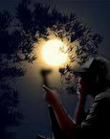
Ý nghĩa biểu tượng:
Súng
Chiến sĩ
Hiện thực khốc liệt
Trăng
Thi sĩ
Tâm hồn lãng mạn
Gần
Ý chí chiến đấu
Xa
Khát vọng hòa bình
→ Hình ảnh “đầu súng trăng treo” là hình ảnh mang tính lãng mạn và hiện thực, thể hiện tâm hồn “thi sĩ” của những người chiến sĩ.
Notes:
Giáo án của Hạnh Nguyễn: https://www.facebook.com/HankNguyenn

Slide 30
III. Tổng kết:
1. Nghệ thuật:
Hình ảnh chân thật, giản dị, cô động, giàu sức biểu cảm với những thành ngữ nhân hóa, ẩn dụ, hoán dụ, tả thực
2. Nội dung:
Khẳng định, ngợi ca tình đồng chí đồng đội và vẻ đẹp tâm hồn của những người lính thời kì đầu cuộc kháng chiến chống Pháp.

Slide 31
PHIẾU BÀI TẬP
Câu 1 Cho câu thơ sau:
“Quê hương anh nước mặn, đồng chua”
Chép tiếp để hoàn thành khổ thơ trên. Cho biết tên và hoàn cảnh sáng tác bài thơ.
Câu 2: Từ cảm nhận về đoạn thơ trên, hãy phát biểu suy nghĩ của em về một tình bạn đẹp. (Trình bày bằng một đoạn văn khoảng 8-10 câu).

Slide 32
Câu 1: Chép tiếp để hoàn thành khổ thơ trên. Cho biết tên và hoàn cảnh sáng tác bài thơ.
Câu 1: Chép tiếp để hoàn thành khổ thơ:
“Quê hương anh nước mặn đồng chua Làng tôi nghèo đất cày lên sỏi đá. Anh với tôi đôi người xa lạ” Tự phương trời chẳng hẹn quen nhau, Súng bên súng, đầu sát bên đâu, Đêm rét chung chăn thành đôi tri kỉ. Đồng chí!’’
- Bài thơ “Đồng chí” của tác giả Chính Hữu. - Hoàn cảnh sáng tác: Bài thơ sáng tác năm 1948, thời kì đầu của cuộc kháng chiến chống Thực dân Pháp, khi tác giả là chính trị viên Đại đội tham gia chiến dịch Việt Bắc 1947.

Slide 33
Câu 2: Suy nghĩ của em về một tình bạn đẹp a. Khẳng định: Tình đồng chí trong bài thơ cùng tên của nhà thơ Chính Hữu là một biểu hiện của tình bạn đẹp. b. Giải thích khái niệm: - Tình bạn là tình cảm gắn bó thân thiết giữa những người có nét chung về sở thích, tính tình, ước mơ, lý tưởng... - Tình bạn đẹp là tình bạn gắn bó, yêu thương, sẻ chia, đồng cảm, trách nhiệm và giúp đỡ nhau trong cuộc sống. Tình bạn đẹp phải trên cơ sở tôn trọng, chân thành và tin cậy lẫn nhau. c. Biểu hiện: - Luôn chia sẻ với nhau mọi niềm vui, nỗi buồn, biết động viên, an ủi, khích lệ.. - Giúp đỡ nhau trong cuộc sống, trong học tập, biết chỉ ra khuyết điểm, sai lầm để bạn sửa chữa, không a dua, che giấu cho khuyết điểm của bạn, luôn mong muốn bạn tiến bộ... d. Ý nghĩa: - Làm cho cuộc sống có ý nghĩa hơn, mang lại niềm vui, - Trở thành động lực giúp nhau thành công e. Lên án tình bạn chưa đẹp: - Dân gian có câu “Giàu vì bạn, sang vì vợ” nhưng cũng có câu “Tin bạn mất bò” bởi lẽ có nhiều người tưởng như là bạn nhưng thật ra lại lợi dụng ta để mưu cầu lợi ích cá nhân. - Chọn người bạn tốt mà chơi để tránh xa những kẻ trục lợi, lừa thầy phản bạn f. Khẳng định, liên hệ hành động: Suy nghĩ, hành động bản thân: có ý thức và có hành động cụ thể để xây dựng và giữ gìn tình bạn đẹp.
Câu 2: Từ cảm nhận về đoạn thơ trên, hãy phát biểu suy nghĩ của em về một tình bạn đẹp. (Trình bày bằng một đoạn văn khoảng 8-10 câu).

Slide 34
Hoạt động vận dụng
Câu hỏi: Viết một đoạn văn ngắn trình bày cảm nhận của em về hình ảnh “Đầu súng trăng treo”.
Bài thơ Đồng chí của Chính Hữu đã kết thúc với những hình ảnh thật đẹp, thật ý nghĩa “Đầu súng trăng treo” - câu thơ chỉ có 4 chữ, nhịp thơ thay đổi đột ngột, dồn nén, chắc gọn, gây sự chú ý của người đọc. Trong đêm phục kích, người lính bỗng phát hiện nơi đầu súng có một vầng trăng treo. Từ “ treo” đã tạo nên mối quan hệ bất ngờ độc đáo, nối liền mặt đất với bầu trời, gợi nên những liên tưởng vừa hiện thực lại vừa lãng mạn. Chất hiện thực ở đây được thể hiện rõ bởi đêm khuya trăng trên cao sà xuống thấp dần. Ở vị trí người lính, vầng trăng như đang treo trên đầu súng của mình. Trong hoàn cảnh hết sức gian khổ khốc liệt: đêm đông giá lạnh, rừng hoang sương muối, cái chết cận kề, vậy mà tâm hồn nhạy cảm của người chiến sĩ vẫn thấy hình ảnh trăng và súng thú vị. Súng và trăng là gần và xa, là thực tại và mơ mộng, là chất hiện thực và chất lãng mạn, là chất chiến sĩ và chất thi sĩ. Đó là những mặt bổ sung, hài hòa với nhau trong cuộc đời người lính. Súng và trăng đã tạo nên một cặp đồng chí tô đậm hơn vẻ đẹp của những người đồng chí đang đứng cạnh bên nhau. Chính tình đồng chí đã khiến cho người lính cảm thấy cuộc đời vẫn đẹp, vẫn thơ mộng, giúp họ tạo nên chiến thắng.

Slide 35
NHỚ (Hồng Nguyên)
Lũ chúng tôi Bọn người tứ xứ Gặp nhau hồi chưa biết chữ Quen nhau từ buổi “một hai” Súng bắn chưa quen Quân sự mươi bài Lòng vẫn cười vui kháng chiến Lột sắt đường tàu Rèn thêm dao kiếm Áo vải chân không Đi lùng giặc đánh Ba năm rồi gửi lại quê hương Mái lều gianh Tiếng mõ đêm trường Luống cày đất đỏ Ít nhiều người vợ trẻ Mòn chân bên cối gạo canh khuya

Slide 36
* Bài vừa học:
- Học thuộc lòng bài thơ.
- Nắm vững giá trị nội dung, nghệ thuật.
- Hoàn thành đoạn văn.
- Khuyến khích vẽ tranh về người lính.
* Bài sắp học : “Bài thơ về tiểu đội xe không kính” của Phạm Tiến Duật
+ Đọc bài thơ
+ Tìm hiểu nội dung qua câu hỏi SGK.

Slide 37
Hẹn gặp lại các em vào tiết học sau!

